Slide 1
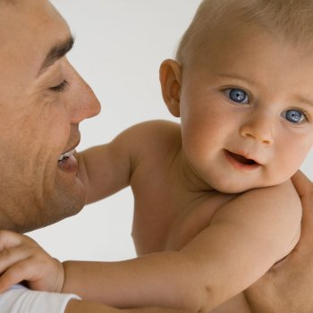


Slide 2
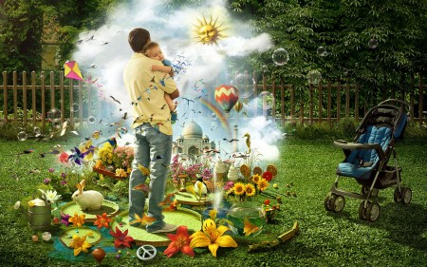
Un papá,
lo que se llama papá, es
una Combinación extraña
de razón y sentimiento.

Slide 3
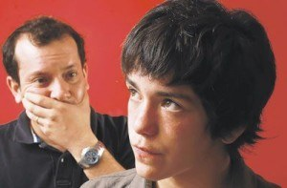
Es aquel que al minuto de haber regañado con severidad, sonríe y guiña el ojo con ternura.

Slide 4
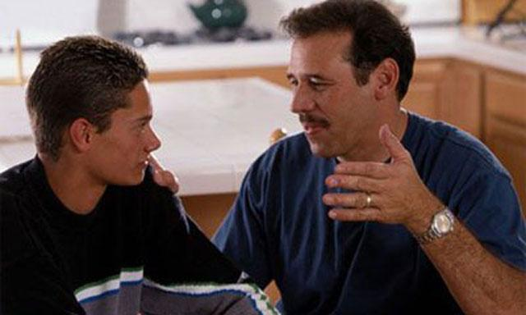
Es aquel que sabe orientar y exigir, pero al mismo tiempo sabe amar.

Slide 5

Es el que sabe decir no cuando es lo justo
y sabe decir si cuando es lo conveniente.

Slide 6
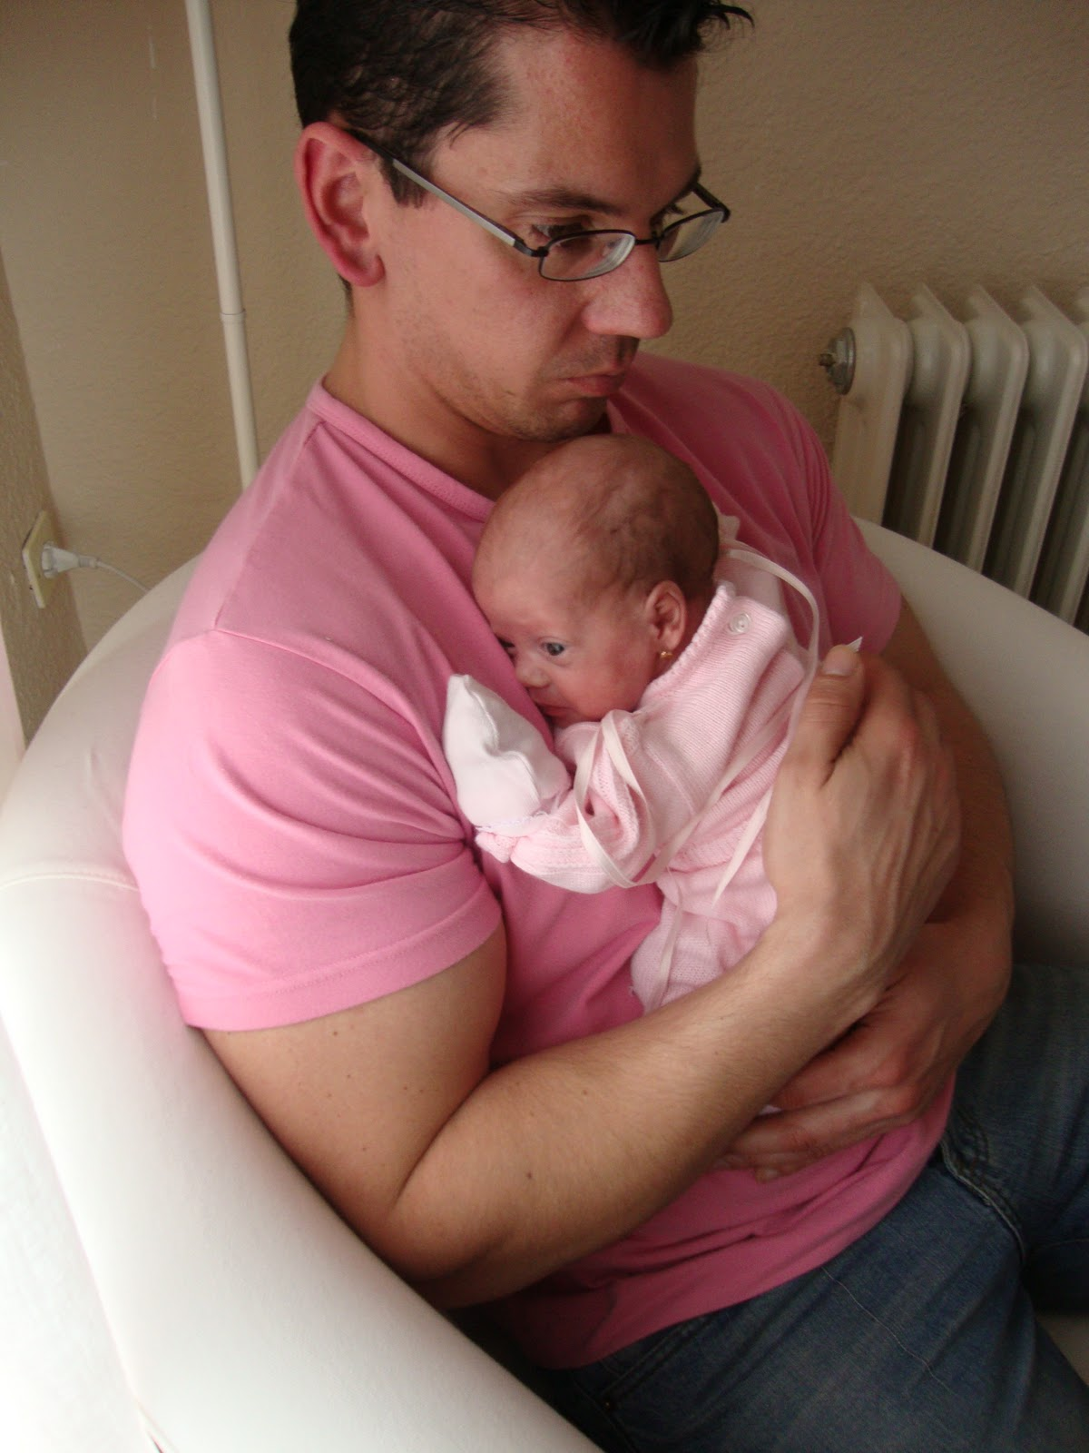
Un papá zapatea duro cuando cumple su deber y anda de
puntillas en la noche cobijando nalguitas y cuerpecitos fríos.

Slide 7
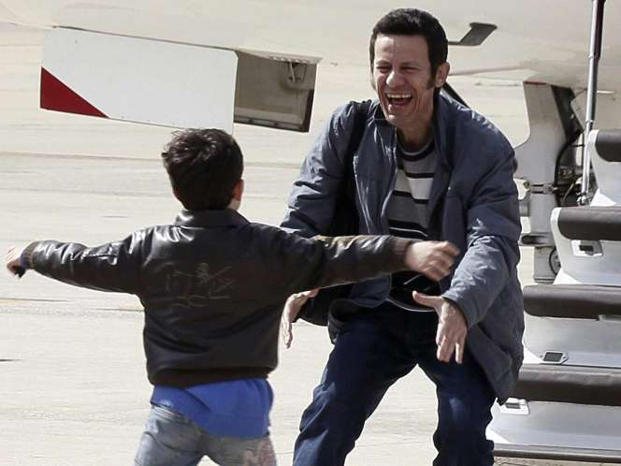
Un buen papá es el que después de una dura jornada de
trabajo, al llegar a casa abraza a sus hijos y se vuelve un
niño jugando con ellos.

Slide 8
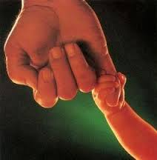
Un papá es aquel hombre que genera vida,
que acompaña y da seguridad ofreciendo
una mano firme.

Slide 9

Un papá es un higo
que
parece duro y
espinoso
por fuera pero es
puro y dulce en su
interior.

Slide 10

Un papá es un director de orquesta, es el constructor de un nido, es el maestro de la escuela de la vida.

Slide 11
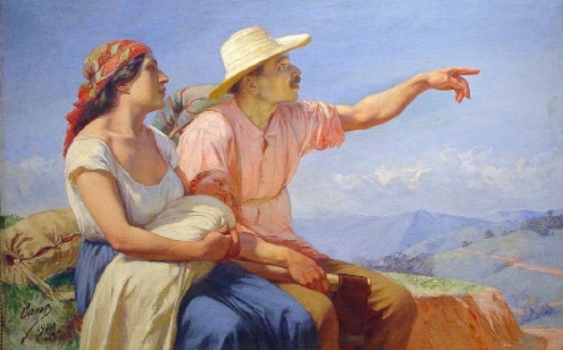
Un papá es ante todo un
hombre con corazón, que
sabe señalar el horizonte con
optimismo y confianza.

Slide 12
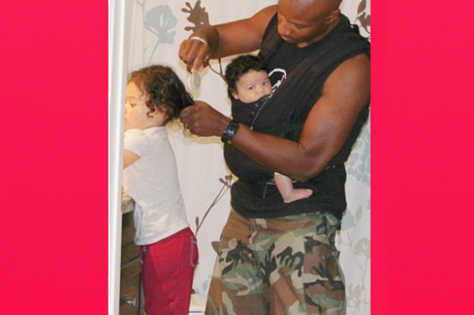
Un papá,
un verdadero
papá,
tiene mucho de
mamá, aunque
tenga fortaleza
de varón
inquebrantable.

Slide 13
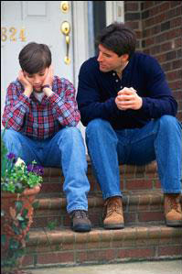
Un papá es refugio seguro para el hijo que llora y
sufre…un papá es aquel que sabe escuchar y alentar a
los hijos en las derrotas de la vida.

Slide 14

A los papás se les dedica un día en el año, pero
ellos dan todos los días para los suyos.

Slide 15
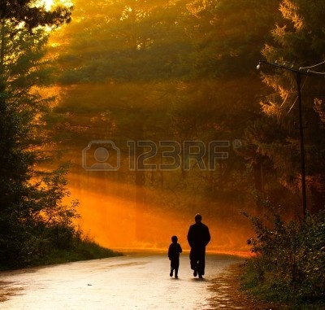
Son generosos por naturaleza, por voluntad
y por amor. Además, un papá nunca muere,
simplemente se esfuma para continuar mandando
en su recuerdo con sus enseñanzas.
FELIZ DÍA A TODOS
LOS PADRES

Slide 16


Diseño: Amore
Tema: Cuando Yo Quería Ser Grande
Interprete Alejandro Fernández
Yolanda Violeta

Slide 17



Accede a la sección que desees desde aquí:
Propia Creación
De la Red
Dedicatorias | Fechas Especiales | Graciosos
Historia y Arte | Lugares | Musicales
Naturaleza y Ciencias | Política | Reflexión
Religiosos | Románticos | Salud
Dedicatorias | Fechas Especiales | Graciosos
Historia y Arte | Lugares | Musicales
Naturaleza y Ciencias | Política | Reflexión
Religiosos | Románticos | Salud
Si deseas recibir pps periódicamente en tu correo electrónico subscríbete aquí:

